Slide 1
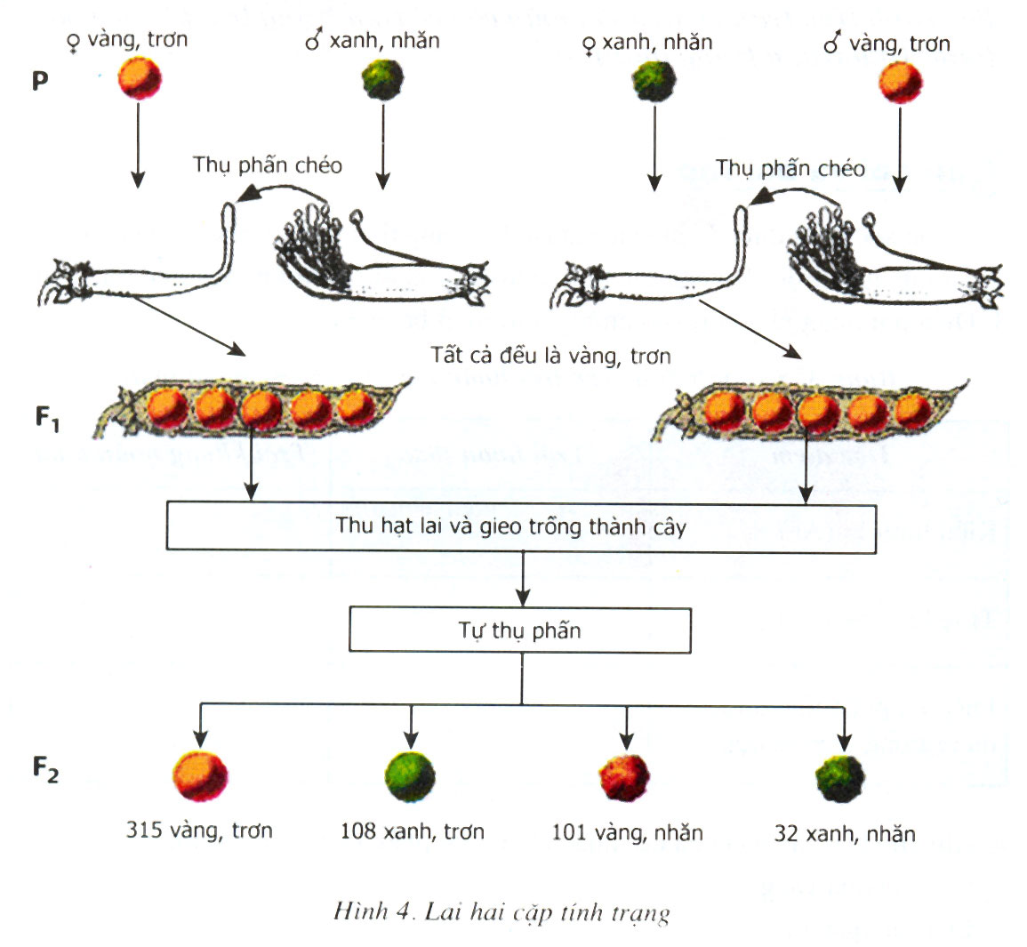
BÀI 36. CÁC QUY LUẬT DI TRUYỀN CỦA MENĐEL
II – THÍ NGHIỆM LAI HAI CẶP TÍNH TRẠNG
Nội dung 1: Tìm hiểu thí nghiệm lai hai cặp tính trạng của Menđel

Slide 2
Nêu kết quả về kiểu hình của các phép lai sau:
P(t/c): Hạt vàng x hạt xanh
P(t/c) : Vỏ trơn x vỏ nhăn
F1:
100% Hạt vàng
F1:
100% Hạt trơn
F1 tự thụ phấn
F1 tự thụ phấn
F2:
3 Vàng: 1 xanh
F2:
3 Trơn: 1 nhăn
Hạt vàng, vỏ trơn là tính trạng trội .
Hạt xanh, vỏ nhăn là tính trạng lặn.

Slide 3
Em hãy viết phép lai có sự kết hợp của hai cặp tính trạng trên?
P(t/c) : Hạt vàng, vỏ trơn x Hạt xanh, vỏ nhăn
F₁ :
100% Hạt vàng , vỏ trơn
F₁ tự thụ phấn : Hạt vàng, vỏ trơn x Hạt vàng, vỏ trơn
F₂ :
9 hạt vàng, trơn : 3 xanh, trơn : 3 vàng, nhăn : 1 xanh, nhăn
Notes:
dangtrunggian

Slide 4
Giải thích kết quả thí nghiệm:
Giả sử mỗi cặp tính trạng do một cặp nhân tố di truyền (gene) quy định. Kí hiệu nhân tố di truyền:
R: Quy định hạt vàng
r: Quy định hạt xanh.
Y: Quy định vỏ trơn
y: Quy định vỏ nhăn
Vậy cơ thể P thuần chủng
có kiểu gen như thế nào?
-> Kiểu gen của P thuần chủng
Hạt vàng, vỏ trơn : RRYY
Hạt xanh, vỏ nhăn : rryy

Slide 5
Viết giao tử của P và sơ đồ lai từ P-> :
F₁
- Cơ thể có kiểu gene đồng hợp cho một loại giao tử:
P(t/c) : Hạt vàng, vỏ trơn x Hạt xanh, vỏ nhăn
RRYY rryy
G_{P} :
RY
ry
F₁
Kiểu gen :
RrYy
Kiểu hình :
100% Hạt vàng, vỏ trơn

Slide 6
Xét cơ F₁ dị hợp 2 cặp gen:
RrYy
Cách tạo giao tử từ cơ thể dị hợp 2 cặp gen:
4 loại giao tử tạo thành với tỉ lệ mỗi loại chiếm 1/4
Y
¼ RY
R
y
¼ Ry
RrYy
Y
r
¼ rY
y
¼ ry

Slide 7
HOẠT ĐỘNG NHÓM
Viết sơ đồ lai khi cho tự thụ phấn:
F₁
F₁ x F₁: RrYy ( Vàng, trơn) x RrYy ( Vàng, trơn )
G( F₁):
¼ RY, ¼ Ry, ¼ rY, ¼ ry
¼ RY, ¼ Ry, ¼ rY, ¼ ry
F_{2 :}
Lập bảng Pennet
PHIẾU HỌC TẬP SỐ 5
♀ ♂
¼ RY
¼ Ry
¼ rY
¼ ry
¼ RY
¼ Ry
1/16 RRyy
(V-N)
¼ rY
¼ ry

Slide 8
Viết sơ đồ lai khi cho tự thụ phấn:
ĐÁP ÁN
F₁
F₁ x F₁: RrYy ( Vàng, trơn) x RrYy ( Vàng, trơn )
G( F₁):
¼ RY, ¼ Ry, ¼ rY, ¼ ry
¼ RY, ¼ Ry, ¼ rY, ¼ ry
F_{2 :}
Lập bảng Pennet
PHIẾU HỌC TẬP SỐ 5
♀ ♂
 | 1/16 RRYY (vàng-trơn) | 1/16 RRYy (vàng-trơn) | 1/16 RrYY (vàng-trơn) | 1/16 RrYy (vàng-trơn)
 | 1/16 RRYy (vàng-trơn) |  | 1/16 RrYy (vàng-trơn) | 1/16 Rryy (vàng-nhăn)
 | 1/16 RrYY (vàng-trơn) | 1/16 RrYy (vàng-trơn) | 1/16 rrYY (xanh-trơn) | 1/16 rrYy (xanh-trơn)
 | 1/16 RrYy (vàng-trơn) | 1/16 Rryy (vàng-nhăn) | 1/16 rrYy (xanh-trơn) | 1/16 rryy (xanh-nhăn)
¼ RY
¼ Ry
¼ rY
¼ ry
¼ RY
(vàng-nhăn)
¼ Ry
1/16 Rryy
¼ rY
¼ ry

Slide 9
HOẠT ĐỘNG NHÓM
PHIẾU HỌC TẬP SỐ 6
Dựa vào thông tin bảng Pennet:
Hoàn thiện bảng sau đây:
Kiểu hình F2 | Tỉ lệ kiểu hình F2 | Tỉ lệ từng cặp tính trạng ở F2
Vàng-trơn | 9/16 | Vàng/xanh=3/1 Trơn/nhăn=3/1
Vàng-nhăn | 3/16
Xanh-trơn | 3/16
Xanh-nhăn | 1/16

Slide 10
Nhận xét mối tương quan về kiểu hình ở F2 của phép lai một cặp tính trạng và phép lai hai cặp tính trạng?
Các cặp tính trạng ( màu sắc, hình dạng) di truyền độc lập với nhau:
(3 vàng :1 xanh ) x ( 3 trơn : 1 nhăn ) = 9: 3: 3 : 1.
- Tỉ lệ kiểu hình ở F₂ lai hai cặp tính trạng chính bằng tích tỉ lệ các tính trạng hợp thành nó:
Vàng, trơn = 3/4 vàng x 3/4 trơn = 9/16
Vàng, nhăn = 3/4vàng x 1/4 nhăn = 3/16
Xanh,trơn = 1/4 xanh x 3/4 trơn = 3/16
Xanh, nhăn = 1/4xanh x1/4nhăn = 1/16

Slide 11
HOẠT ĐỘNGN NHÓM, PHIẾU HỌC TẬP SỐ 7
Kiểu hình F2
Hạt vàng, trơn Hạt vàng, nhăn Hạt xanh, trơn Hạt xanh, nhăn
Tỉ lệ
Tỉ lệ của mỗi kiểu gene ở F2
Tỉ lệ của mỗi kiểu hình ở F2

Slide 12
HOẠT ĐỘNGN NHÓM, PHIẾU HỌC TẬP SỐ 7
Kiểu hình F2
Hạt vàng, trơn Hạt vàng, nhăn Hạt xanh, trơn Hạt xanh, nhăn
Tỉ lệ
Tỉ lệ của mỗi kiểu gene ở F2
1 RRYY
2 Rryy
1 rrYY
1 rryy
2 RRYy
1 RRyy
2 rrYy
2 RrYY
4 RrYy
Tỉ lệ của mỗi kiểu hình ở F2
9 vàng, trơn
3 vàng, nhăn
3 xanh, trơn
1 xanh, nhăn

Slide 13
Phát biểu nội dung quy luật phân li độc lập?
- Các cặp nhân tố di truyền quy định các cặp tính trạng khác nhau phân li độc lập và tổ hợp tự do trong quá trình phát sinh giao tử.

Slide 14
Luyện tập:
Ở bí, quả tròn, hoa vàng là hai tính trạng trội hoàn toàn so với quả dài, hoa trắng. Sự di truyền của hai cặp tính trạng trên tuân theo quy luật phân li độc lập của Mendel. Cho cây bí quả tròn, hoa vàng thuần chủng lai với cây bí quả dài, hoa trắng. Xác định kiểu gene, kiểu hình của P_{t/c} và lập sơ đồ lai từ P_{t/c} đến F₂

Slide 15
-Quy ước gene:
A: Quy định quả tròn
a: Quy định quả dài
B: Quy định hoa vàng
b: Quy định hoa trắng
-> Kiểu gen của P thuần chủng
Quả tròn, hoa vàng: AABB
Quả dài, hoa trắng : aabb

Slide 16
Sơ đồ lai từ P-> :
F₁
P(t/c) : Quả tròn , hoa vàng x Quả dài, hoa trắng
AABB aabb
G_{P} :
AB
ab
F₁
Kiểu gen :
AaBb
Kiểu hình :
100% Quả tròn, hoa vàng

Slide 17
HOẠT ĐỘNG NHÓM
PHIẾU HỌC TẬP SỐ 8
F₁ x F₁: AaBb ( tròn, vàng) x AaBb ( tròn, vàng)
G( F₁):
¼ AB, ¼ Ab, ¼ aB, ¼ ab
¼ AB, ¼ Ab, ¼ aB, ¼ ab
F_{2 :}
Lập bảng Pennet, xác định được kết quả:
Tỉ lệ của mỗi kiểu gene ở F2:
1 AABB
2 AABb
2 AaBB
4 AaBb
2 Aabb
1 AAbb
1 aaBB
2 aaBb
1 aabb
Tỉ lệ của mỗi kiểu hình ở F2:
9 tròn, vàng : 3 tròn, trắng : 3 dài, vàng : 1 dài, trắng

Slide 18
Vận dụng:
Ở người, biết allele m quy định bệnh mù màu, allele M quy định tính trạng bình thường. Một gia đình có bố mẹ bình thường thì các con của họ có khả năng mắc bệnh mù màu hay không? Giải thích

Slide 19
Ở người, biết allele m quy định bệnh mù màu là tính trạng lặn, allele M quy định tính trạng bình thường là tính trạng trội.
- Bố mẹ bình thường có thể có các kiểu gene sau: MM, Mm. Có các trường hợp sau:
TH 1: P : MM x MM
TH 2: P : MM x Mm
TH 3: P : Mm x Mm

Slide 20
TH 1: P : MM x MM
P : Bình thường x Bình thường
MM MM
G_{P} :
M
M
F₁
Tỉ lệ kiểu gen :
MM
Tỉ lệ kiểu hình :
100% Bình thường
Khả năng mắc bệnh mù màu ở con là 0%

Slide 21
TH 2: P : MM x Mm
P : Bình thường x Bình thường
MM Mm
G_{P} :
M
½ M , ½ m
F₁
Tỉ lệ kiểu gen :
½ MM, ½ Mm
Tỉ lệ kiểu hình :
100% Bình thường
Khả năng mắc bệnh mù màu ở con là 0%

Slide 22
TH 3: P : Mm x Mm
P : Bình thường x Bình thường
Mm Mm
G_{P} :
½ M, ½ m
½ M, ½ m
F₁
Tỉ lệ kiểu gen :
¼ MM, 2/4 Mm, ¼ mm
Tỉ lệ kiểu hình :
75% Bình thường : 25 % bệnh mù màu
Khả năng mắc bệnh mù màu ở con là 25%

Slide 23
BÀI TẬP VỀ NHÀ
https://baivan.net/content/cau-hoi-trac-nghiem-khtn-9-ctst-bai-36-cac-quy-luat-di-truyen-cua-menden

